Slide 1

Centre Hospitalier Compiègne-Noyon
-
Projet de Soins
P. JAVEL, CGS, Membre du bureau de l’AFDS
I. DEPRET, Chargée de missions politique de Soins à la Direction des Soins, des Activités Paramédicales et Managériales

Slide 2

Centre Hospitalier Compiègne-Noyon : Projet de Soins
Centre Hospitalier Compiègne-Noyon et des établissements de la direction commune (3 EHPAD)
En direction commune avec les EHPAD de Beaulieu-les-Fontaines, Cuts et Attichy-Tracy-le-Mont, et avec l’IMPRO de Ribécourt.
Etablissement support d’un GHT (GHT Oise Nord EST ou ONE) sur un territoire de plus de 250 000 habitants.
Effectifs (ETP) : 2 660 agents
Activité annuelle | Capacitaire | Urgences | Bloc | MCO | Consultations
 | 1055 lits dont 450 lits de MCO, 6 Pôles : Clinique et Médico-Techniques | 90 000 passages | 13 salles de Bloc 10 500 interventions | 45 000 séjours 1650 naissances | 230 000 venues en consultations externes

Slide 3

Bâtir le projet de soins 2026-2030 du CHICN
Une méthodologie enrichie par l’expérience patient
Projet de Soins
Outil formalisant les orientations et objectifs de soins : pratique clinique, organisation, management

Slide 4
La feuille de route méthodologique
Phase 1 : Évaluation
(été / automne 2025)
Phase 2 : Production
1er semestre 2026
Phase 3 : Rédaction 2nd semestre 2026
Phase 4 : Mise en œuvre
BILAN
Évaluation du précédent Projet de Soins,
Analyse croisée (SROSS, certification V2010,
Bilan Médico-Économique
VALIDATION
Validation méthodologique et axes priorités par le COPIL, CODIR, Directoire et CDU
GROUPES DE TRAVAIL
Lancement : 14 focus groupes métier
Expérience patient
INTEGRATION
Lien avec les instances (CLUD, CLAN, CLIN) et démarche qualité
Analyse des verbatims des focus groupes et des expériences patient,
Autoévaluation
Formalisation des fiches actions
Formalisation de Projet de Soins
Validation
Communication
Déploiement de la feuille de route au niveau :
des Pôles
des Services

Slide 5





S’appuyer sur l’expérience patient…
Une évidence pas si commune !

Slide 6





Qui sont les vrais experts des soins hospitaliers ?

Slide 7
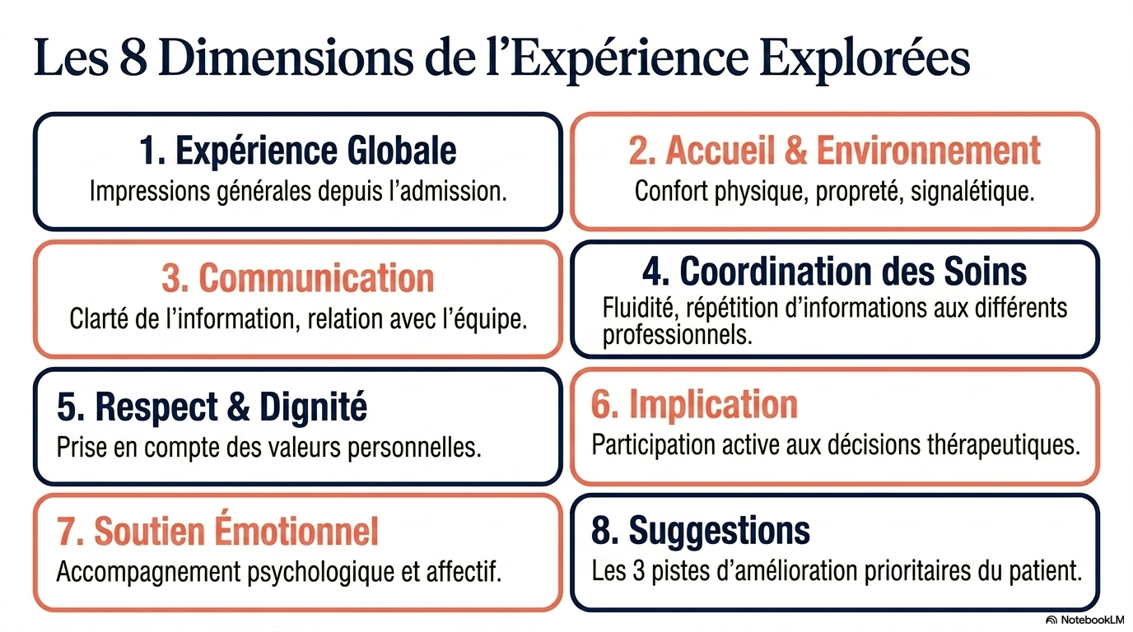

Slide 8
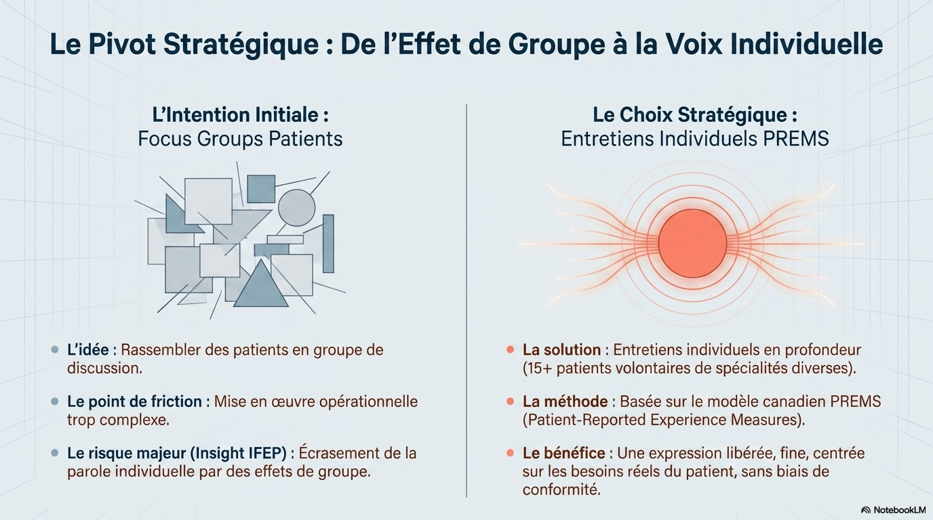
Notes:
Les Objectifs des entretiens patients :
Recueillir l’expression des besoins patient concernant leurs besoins, attentes et priorités
Améliorer la coordination et la continuité des soins
Favoriser une prise en charge centrée sur le patient
Enrichir la réflexion engagée sur le Projet de Soins par l’expérience patient

Slide 9

Et signé
Notes:
Bulle éthique de sécurisation et de confiance
Possibilité d’exprimer par le patient, sa vérité même ce qui peut déranger
Sur le plan méthodologique, les entretiens sont réalisés par la même personne pour limiter les biais, la professionnelle est formée aux entretiens complexes avec les patients (relation d’aide, Master Clinique – éducation thérapeutique et médiation)
L’approche est qualitative, le guide d’entretien est construit à partir de la méthode PRENS, référentiel Canadien (relatif au sondage des expériences d’hospitalisation des patients canadiens de 2024, patient traceur HAS),
Il ne s’agit pas d’un questionnaire de satisfaction, le but est d’inviter le patient à raconter son récit, collecter des données et écouter son vécu,

Slide 10

L’art de l’écoute
Comment passer de la bonne intention à une méthode rigoureuse et respectueuse ?

Slide 11

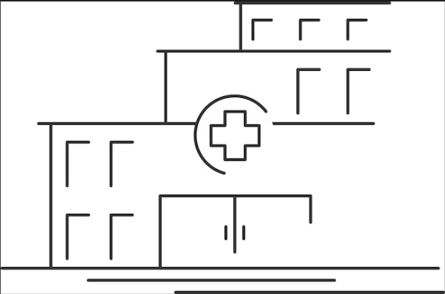
Pouvez-vous décrire votre expérience depuis votre admission à l’hôpital ?

Slide 12


Comment décririez-vous vos échanges avec les soignants ?

Slide 13

Si vous deviez changer une chose dans votre prise en charge, ce serait quoi ?

Slide 14
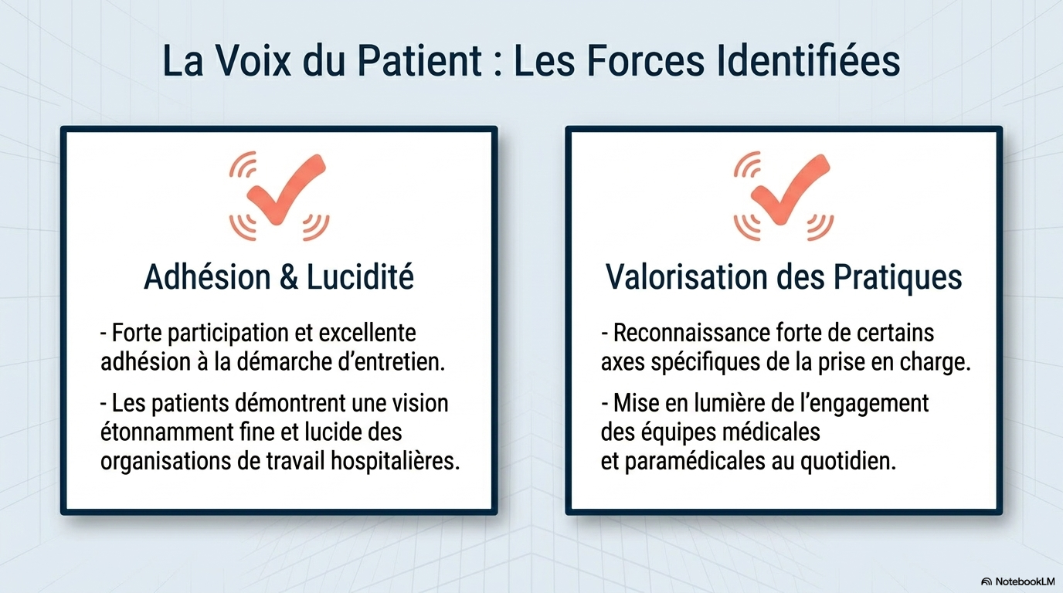

Slide 15
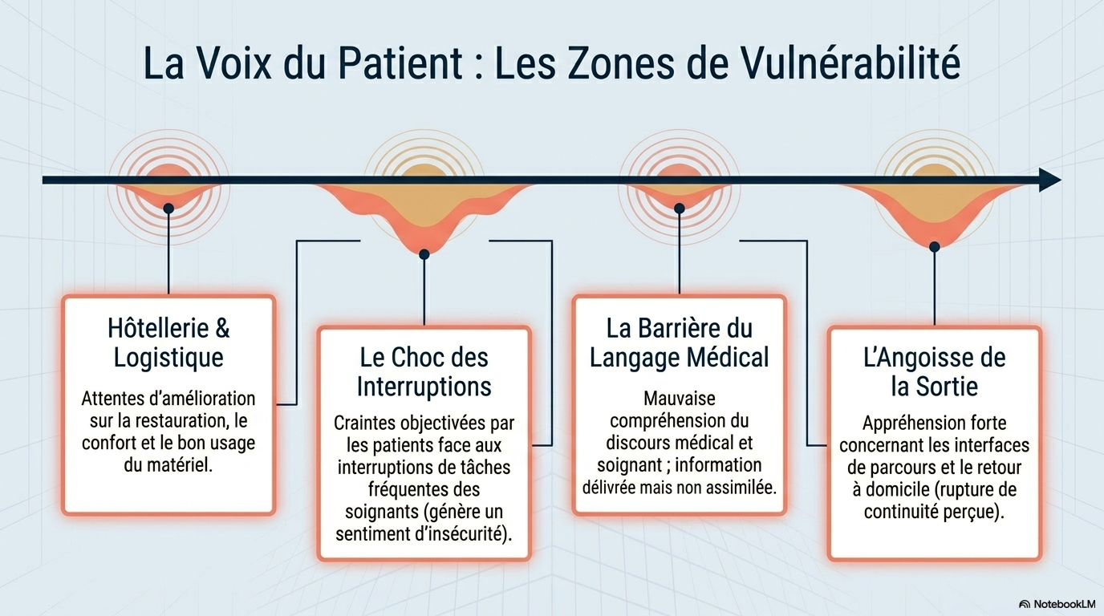

Slide 16
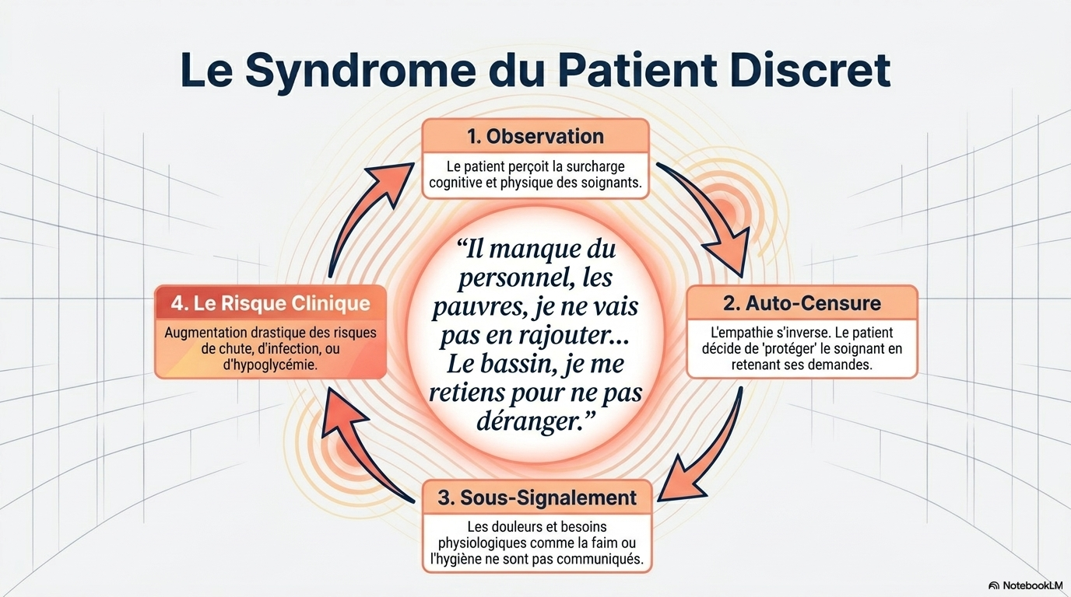

Slide 17


Slide 18


De l’expérience à l’action

Slide 19
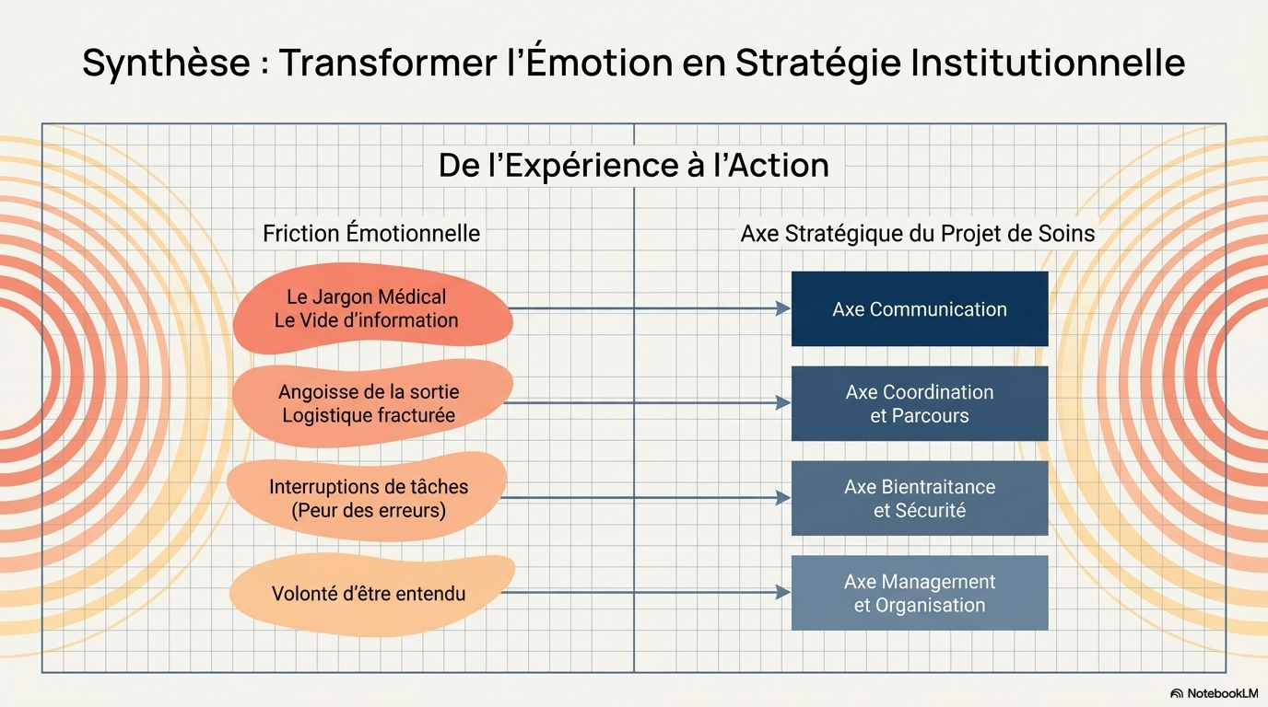

Slide 20


Slide 21




L’expérience patient n’est pas
qu’un indicateur de satisfaction,
c’est la boussole qui oriente
l’avenir de notre Projet de Soins

